Slide 1

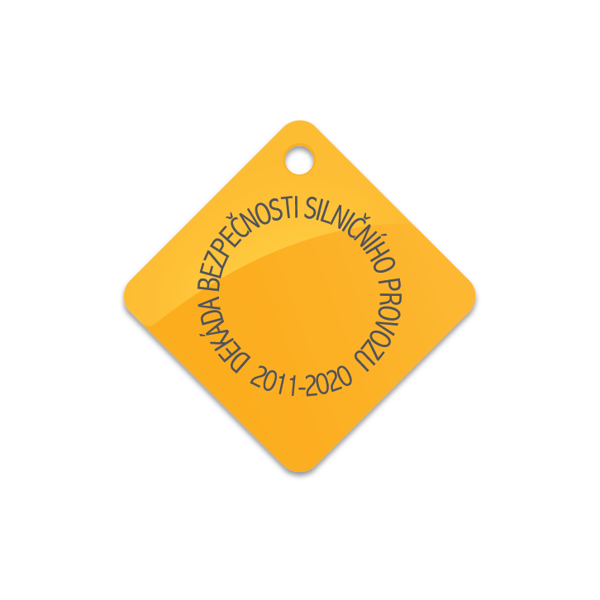
Motocyklisté
Mgr. Tomáš Neřold M.A.
Pověřen řízením Samostatného oddělení BESIP
Ministerstvo dopravy

Slide 2

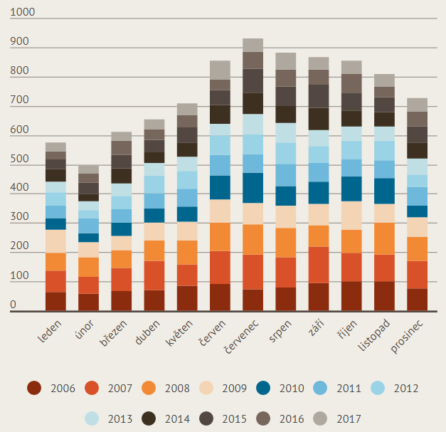
BESIP v ČR - realita
  Vývoj usmrcených osob
nejvíce osob je usmrceno v červenci a srpnu
pětina osob je usmrcena a těžce zraněna v období letních prázdnin
v roce 2017 usmrceno 101 osob (historicky nejméně)
v období leden-květen 2018 meziroční nárůst
+ 17 % usmrcených
facebook.com/ibesip twitter.com/ibesip youtube.com/ibesip instagram.com/ibesip www.ibesip.cz

Slide 3
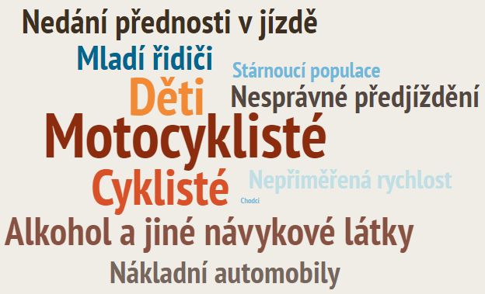
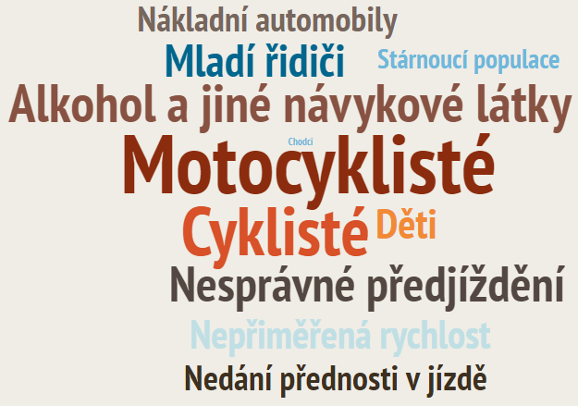
BESIP v ČR - realita
  Prázdninové následky NSBSP 2017
prázdniny jsou v porovnání s ostatními měsíci rizikovým obdobím pro některé zranitelné účastníky silničního provozu
33 % usmrcených a 32 % těžce zraněných motocyklistů
29 % usmrcených a 21 % těžce zraněných dětí
28 % usmrcených a 28 % těžce zraněných cyklistů
facebook.com/ibesip twitter.com/ibesip youtube.com/ibesip instagram.com/ibesip www.ibesip.cz

Slide 4
BESIP v ČR - realita
  Vývoj usmrcených a těžce zraněných motocyklistů vs. NSBSP
NSBSP se dlouhodobě nedaří v oblasti usmrcených motocyklistů plnit
facebook.com/ibesip twitter.com/ibesip youtube.com/ibesip instagram.com/ibesip www.ibesip.cz

Slide 5
BESIP v ČR - realita
  Usmrcení motocyklisté v krajích (2017)
přibližně každá 8. usmrcená osoba byla motocyklistou
ve Zlínském, Libereckém a Karlovarském kraji každá 4. usmrcená osoba byla motocyklistou (nejvyšší relativní poměr)
facebook.com/ibesip twitter.com/ibesip youtube.com/ibesip instagram.com/ibesip www.ibesip.cz

Slide 6
BESIP v ČR - realita
  Těžce zranění motocyklisté v krajích (2017)
přibližně 2 z 10 těžce zraněných osob byli motocyklisté
facebook.com/ibesip twitter.com/ibesip youtube.com/ibesip instagram.com/ibesip www.ibesip.cz

Slide 7
BESIP v ČR - realita
  Usmrcení motocyklisté dle věku (2017)
téměř 3 z 10 usmrcených motocyklistů byli v roce 2017 ve věku 35-44 let
mladí motocyklisté (do 24 let) se pak podíleli na usmrcených 16 %
facebook.com/ibesip twitter.com/ibesip youtube.com/ibesip instagram.com/ibesip www.ibesip.cz

Slide 8
BESIP v ČR - realita
  Alkohol u motocyklistů - viníků nehod (2017)
42 % „alkoholových” nehod zavinili motocyklisté pod vlivem alkoholu 1,5 ‰ a vyšší!!!
facebook.com/ibesip twitter.com/ibesip youtube.com/ibesip instagram.com/ibesip www.ibesip.cz

Slide 9
BESIP v ČR - realita
  Usmrcení motocyklisté v Evropě
při porovnání let 2016 vs. 2009 dosáhla ČR evropského průměru
v kumulativním srovnání s NSBSP v období 2012 – 2016 jsme však (po Irsku) 2. nejhorší zemí
zatímco by v součtu evropské země NSBSP v uvedeném období splnily (o – 1 %)
v České republice byl předpoklad v oblasti usmrcených motocyklistů překročen o 24 %
facebook.com/ibesip twitter.com/ibesip youtube.com/ibesip instagram.com/ibesip www.ibesip.cz
Notes:
Následující tabulka udává vývoj počtu usmrcených motocyklistů v jednotlivých evropských zemích. Porovnáme-li rok 2016 s rokem 2009, došlo v České republice ke snížení usmrcených motocyklistů na 67 % referenčního roku 2009. S touto bilancí patřila Česká republika k evropskému průměru (pozn. evropský průměr činil také 67 %). K nejvýznamnějšímu poklesu došlo v Lucembursku (43 %) a Nizozemí (52 %).
V období let 2012 – 2016 bylo v České republice oproti předpokladu NSBSP usmrceno o 81 motocyklistů více, tj. + 24 % (pozn. předpoklad NSBSP byl významně (+ 34, resp. + 28) překročen v roce 2015, resp. 2014). Uplatníme-li stejnou predikci předpokládaného poklesu usmrcených i na ostatní země EU, dojdeme k závěru, že přibližně polovina z nich by NSBSP v uvedeném období splnila.
Evropský průměr byl pak oproti stanovenému předpokladu o 1 % nižší, Česká republika (spolu s Irskem) patřila v oblasti usmrcených motocyklistů k nejhorším zemím.

Slide 10

BESIP v ČR - realita
  Neuspokojivý vývoj v roce 2018
k 31. 5. 2018 bylo usmrceno 25 a těžce zraněno 121 motocyklistů
nejvíce usmrcených od roku 2012, meziročně + 4 (tj. + 19 %)
dle předpokladu NSBSP nemělo být usmrceno více než 13 a těžce zraněno více než 118 motocyklistů (oba předpoklady byly překročeny)
nejvíce (4) motocyklistů usmrceno v Libereckém kraji (57% podíl na všech usmrcených v daném kraji)
nejvíce (21) motocyklistů těžce zraněno ve Středočeském kraji, nejvyšší podíl na všech těžce zraněných evidován v Olomouckém kraji (32 %, 9 těžce zraněných motocyklistů)
facebook.com/ibesip twitter.com/ibesip youtube.com/ibesip instagram.com/ibesip www.ibesip.cz

Slide 11
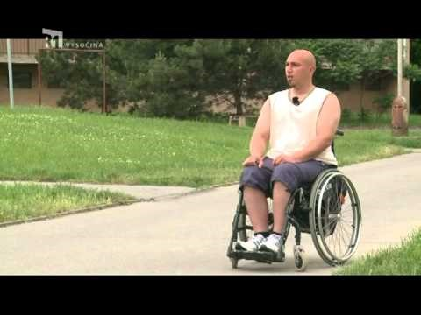
BESIP v ČR - realita
  Přežít a nezabít - příběh Štěpána
facebook.com/ibesip twitter.com/ibesip youtube.com/ibesip instagram.com/ibesip www.ibesip.cz

Slide 12
Mgr. Tomáš Neřold M.A.
+420 602 632 176
tomas.nerold@mdcr.cz

